Slide 1
05
01/ago/26
A

Slide 2
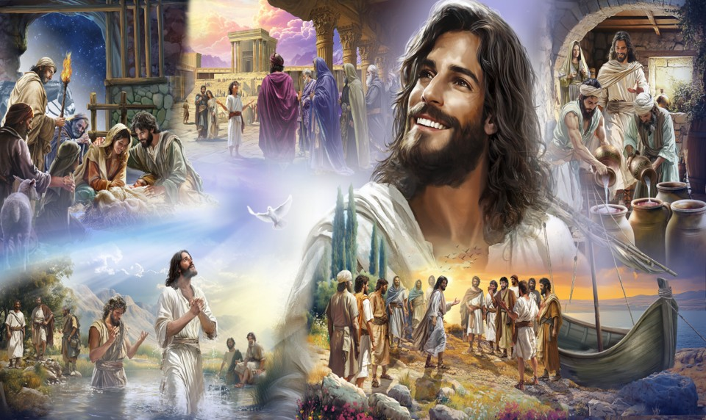
Bem-vindos à Escola Sabatina

Slide 3
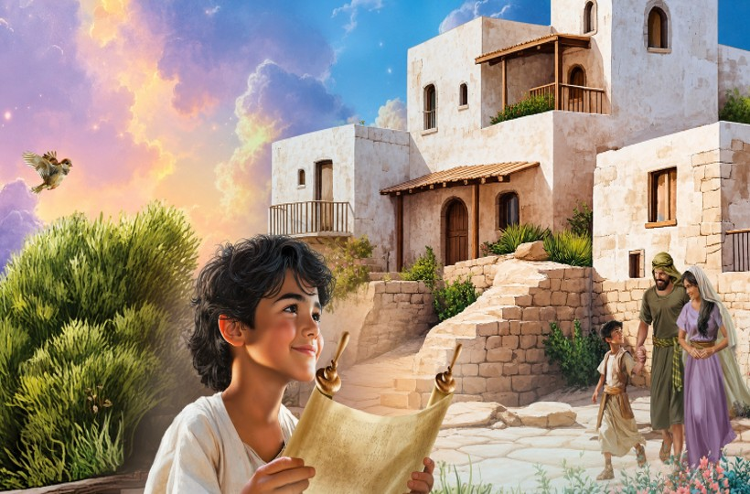
Jesus vai morar em Nazaré

Slide 4

20. Quão maravilhoso
Quão maravilhoso,
Quão grande é Deus!
Queremos hoje aqui
Louvar o nome Seu. 2X
Quão maravilhoso,
Quão grande é nosso Deus!
Nós hoje aqui
Louvamos nosso Deus.

Slide 5
6. Deus é Amigo Fiel
Se prometeu Deus cumprirá,
Pois Suas promessas são fiéis,
Se prometeu Deus cumprirá,
Pois Suas promessas são fiéis,
Deus é amigo fiel. 2 X
Nele eu posso confiar.
Suas promessas são em Cristo
“Sim” e “amém”. “Sim” e “amém”.
Deus é amigo fiel.

Slide 6
5. Com Reverência
Com reverência
Falaremos com Rei dos Reis 2X
Conte-lhe tudo
Esta é a hora da oração
Oremos, pois, agora ao nosso Pai
Amém.

Slide 10
10. Graças Dou, Pai
Graças dou, Pai
Pelas bençãos de Tuas mãos
Eu te devolvo, um pouco só
Do muito que me dás 2X
Que esta oferta seja abençoada, enfim
Traga auxílio e ajuda
Para quem necessitar

Slide 11
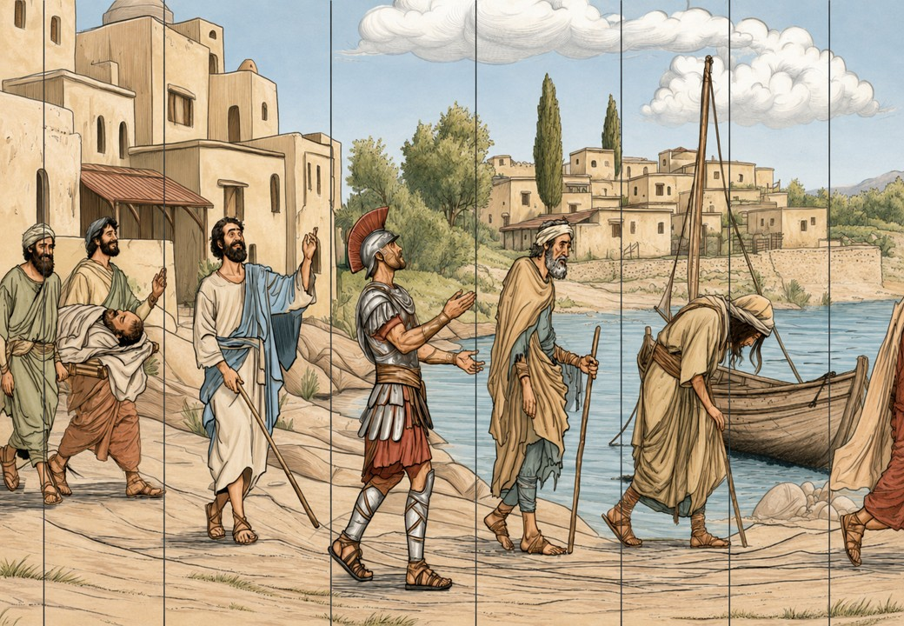
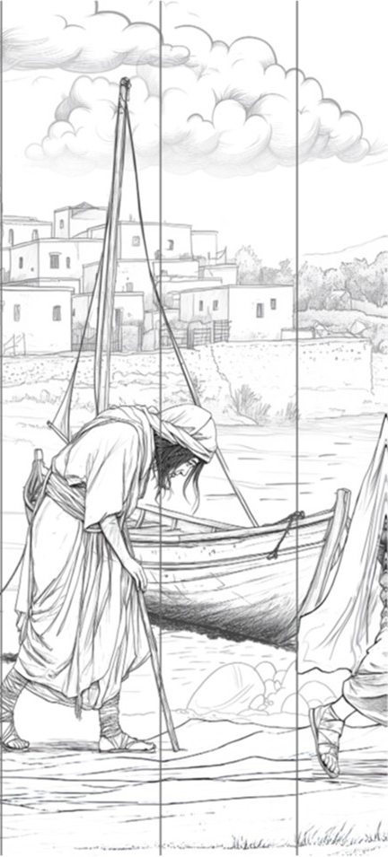
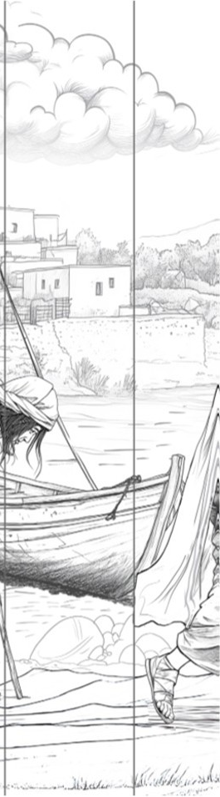
05
06
07

Slide 12
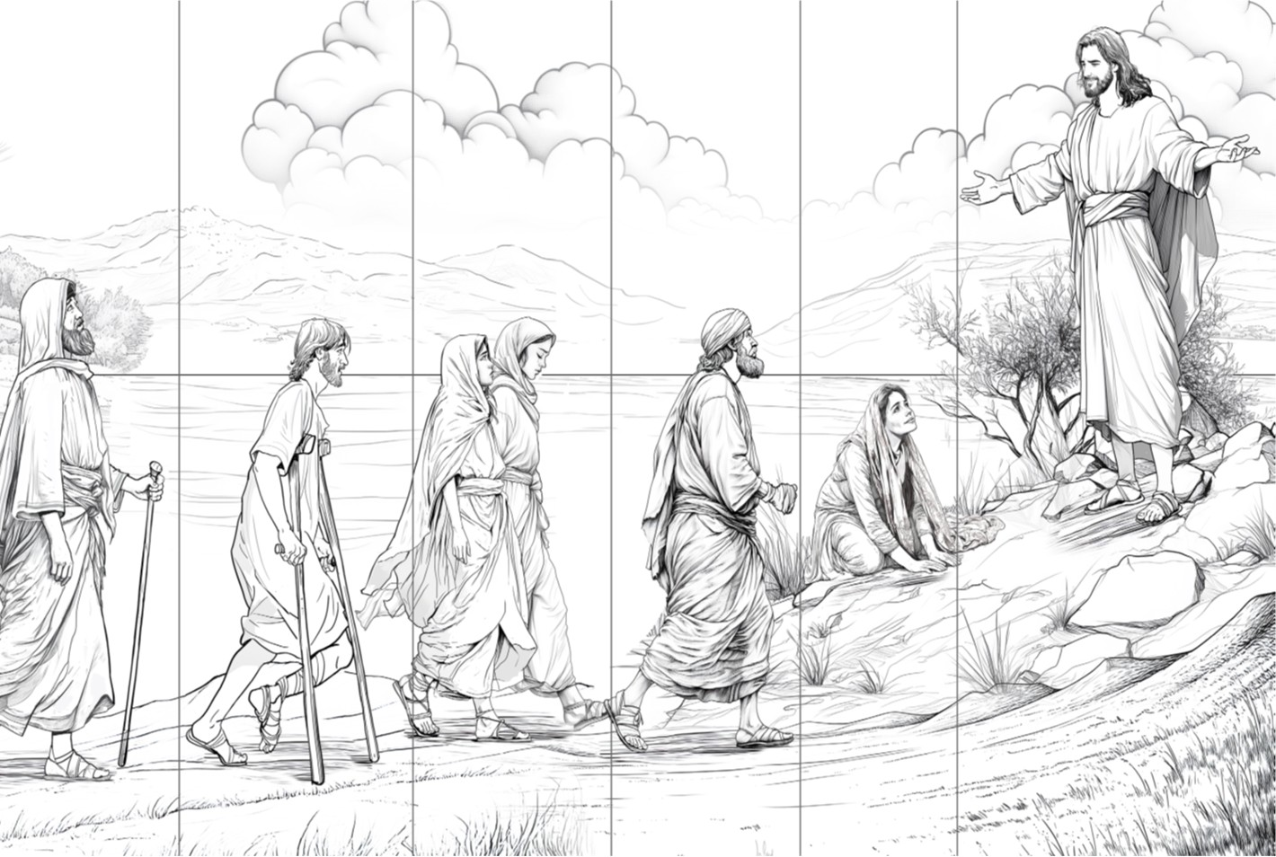
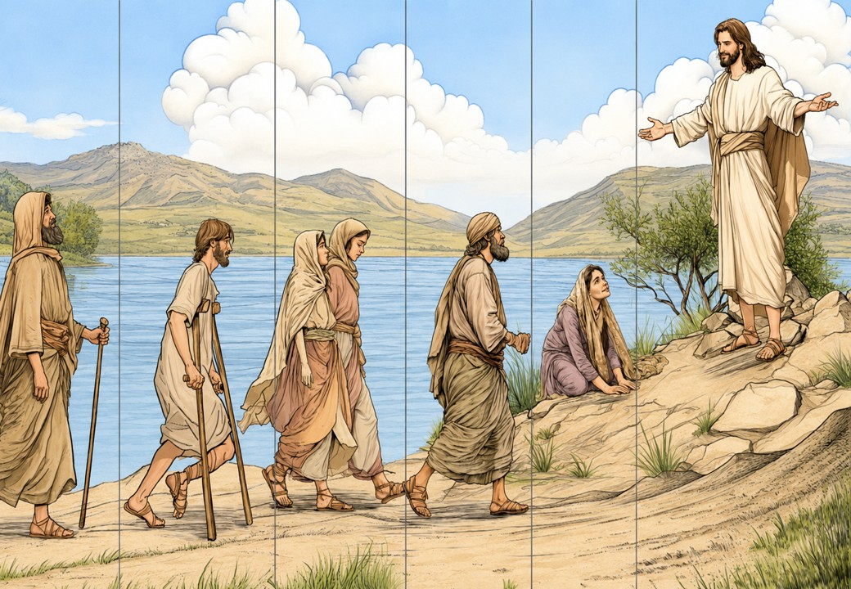
08
09
10
11
12
13

Slide 13
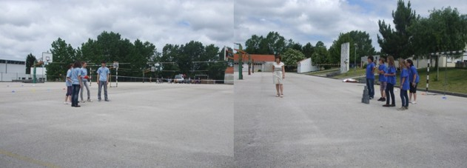
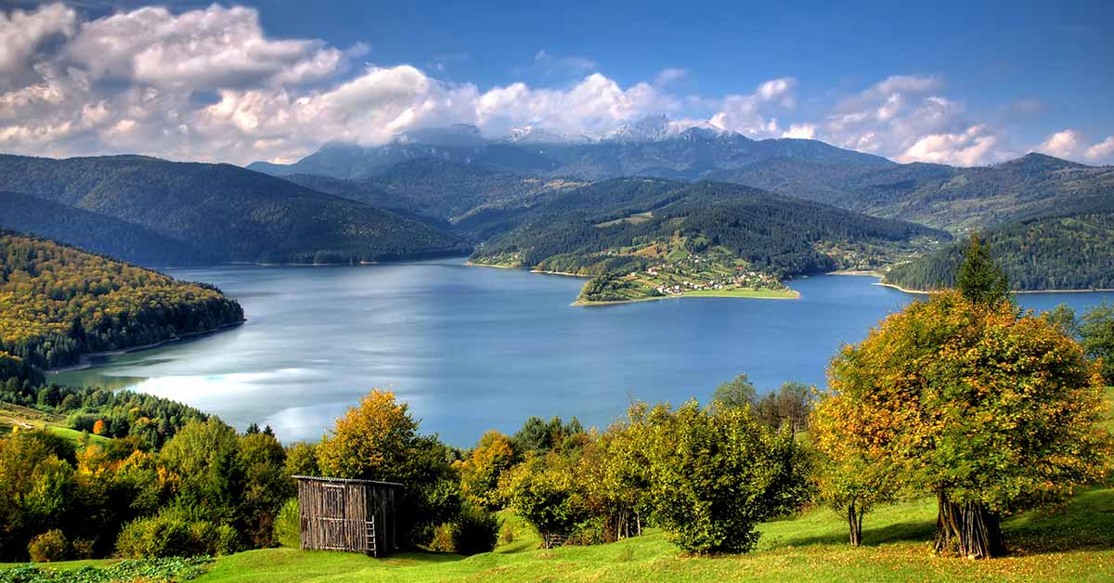

S05
A Romênia possui muitas paisagens naturais belíssimas: montanhas, florestas densas, colinas, prados floridos, áreas úmidas e litoral. Os esportes populares incluem natação, ginástica e futebol. As crianças brincam de variações da brincadeira
de pega-pega e de um jogo tradicional chamado Castelo [Castel], que envolve duas equipes. A primeira equipe tenta construir um castelo de pedras, enquanto a outra se esforça para derrubá-lo com uma bola e, em seguida, impedir que seja
reconstruído. Para isso, os jogadores tentam atingir os componentes da equipe adversária com a bola (como em um jogo de queimada).
Castelo
paisagem da Romênia
Bandeira da Romênia

Slide 14


Concurso 27/07/2026
Cuidando do Menino Jesus

Slide 15
1.
Qual o título da lição desta semana?
Às Margens do Rio Jordão
Vitória no Deserto
Infância em Nazaré

Slide 16
2.
Qual é a Ideia Central da lição desta semana?
Jesus é meu exemplo como criança.
Jesus é digno do meu louvor e da minha adoração.
Jesus é o presente precioso de Deus para mim.

Slide 17
3.
Qual a referência do verso para decorar?
Ezequiel 36:16
1º Coríntios 15:57
2ª Pedro 3:18

Slide 18
4.
Quando Jesus completou 12 anos, onde seus pais o levaram?
Visitar Jerusalém
Visitar Belém
Visitar o templo

Slide 19
5.
Que festa acontecia em Jerusalém?
Festa dos Pães asmos
Festa da Páscoa
Festa dos Tabernáculos

Slide 20
6.
José e Maria, quando voltaram a Nazaré, depois de um dia de viagem, não encontraram Jesus. Onde acabaram encontrando Jesus?
Na escola dos Profetas
Na casa da tia Isabel
No templo

Slide 21
7.
Onde Jesus trabalhava com seu pai?
Na carpintaria
Na padaria
No templo

Slide 22
Concurso 27/07/2026
Entregue suas respostas

Slide 23
1.
Qual o título da lição desta semana?
Às Margens do Rio Jordão
Vitória no Deserto
Infância em Nazaré

Slide 24
2.
Qual é a Ideia Central da lição desta semana?
Jesus é meu exemplo como criança.
Jesus é digno do meu louvor e da minha adoração.
Jesus é o presente precioso de Deus para mim.

Slide 25
3.
Qual a referência do verso para decorar?
Ezequiel 36:16
1º Coríntios 15:57
2ª Pedro 3:18
“Cresçam na graça e no conhecimento de nosso Senhor e Salvador Jesus Cristo. A Ele seja a glória, agora e para sempre! Amém” 2 Pedro 3:18

Slide 26
4.
Quando Jesus completou 12 anos, onde seus pais o levaram?
Visitar Jerusalém
Visitar Belém
Visitar o templo

Slide 27
5.
Que festa acontecia em Jerusalém?
Festa dos Pães asmos
Festa da Páscoa
Festa dos Tabernáculos

Slide 28
6.
José e Maria, quando voltaram a Nazaré, depois de um dia de viagem, não encontraram Jesus. Onde acabaram encontrando Jesus?
Na escola dos Profetas
Na casa da tia Isabel
No templo

Slide 29
7.
Onde Jesus trabalhava com seu pai?
Na carpintaria
Na padaria
No templo

Slide 30
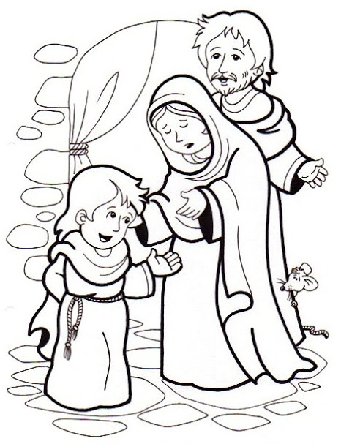
05
1. Pedra na parede
2. Dobra da cortina
3. Pedra na parede
4. Sobrancelha de Jesus
5. Rabo do rato
6. Veste de Jesus
7. Pedra no chão
1
2
3
4
6
5
7

Slide 32
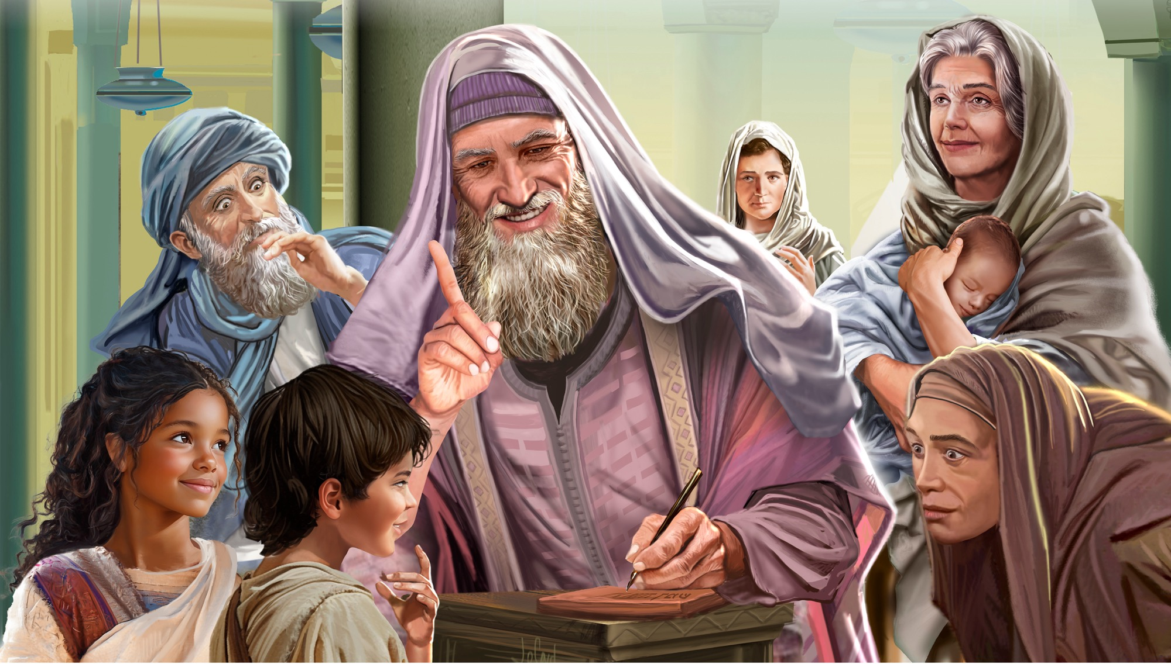
01
“Nada é impossível para Deus”
Lucas 1:37

Slide 33
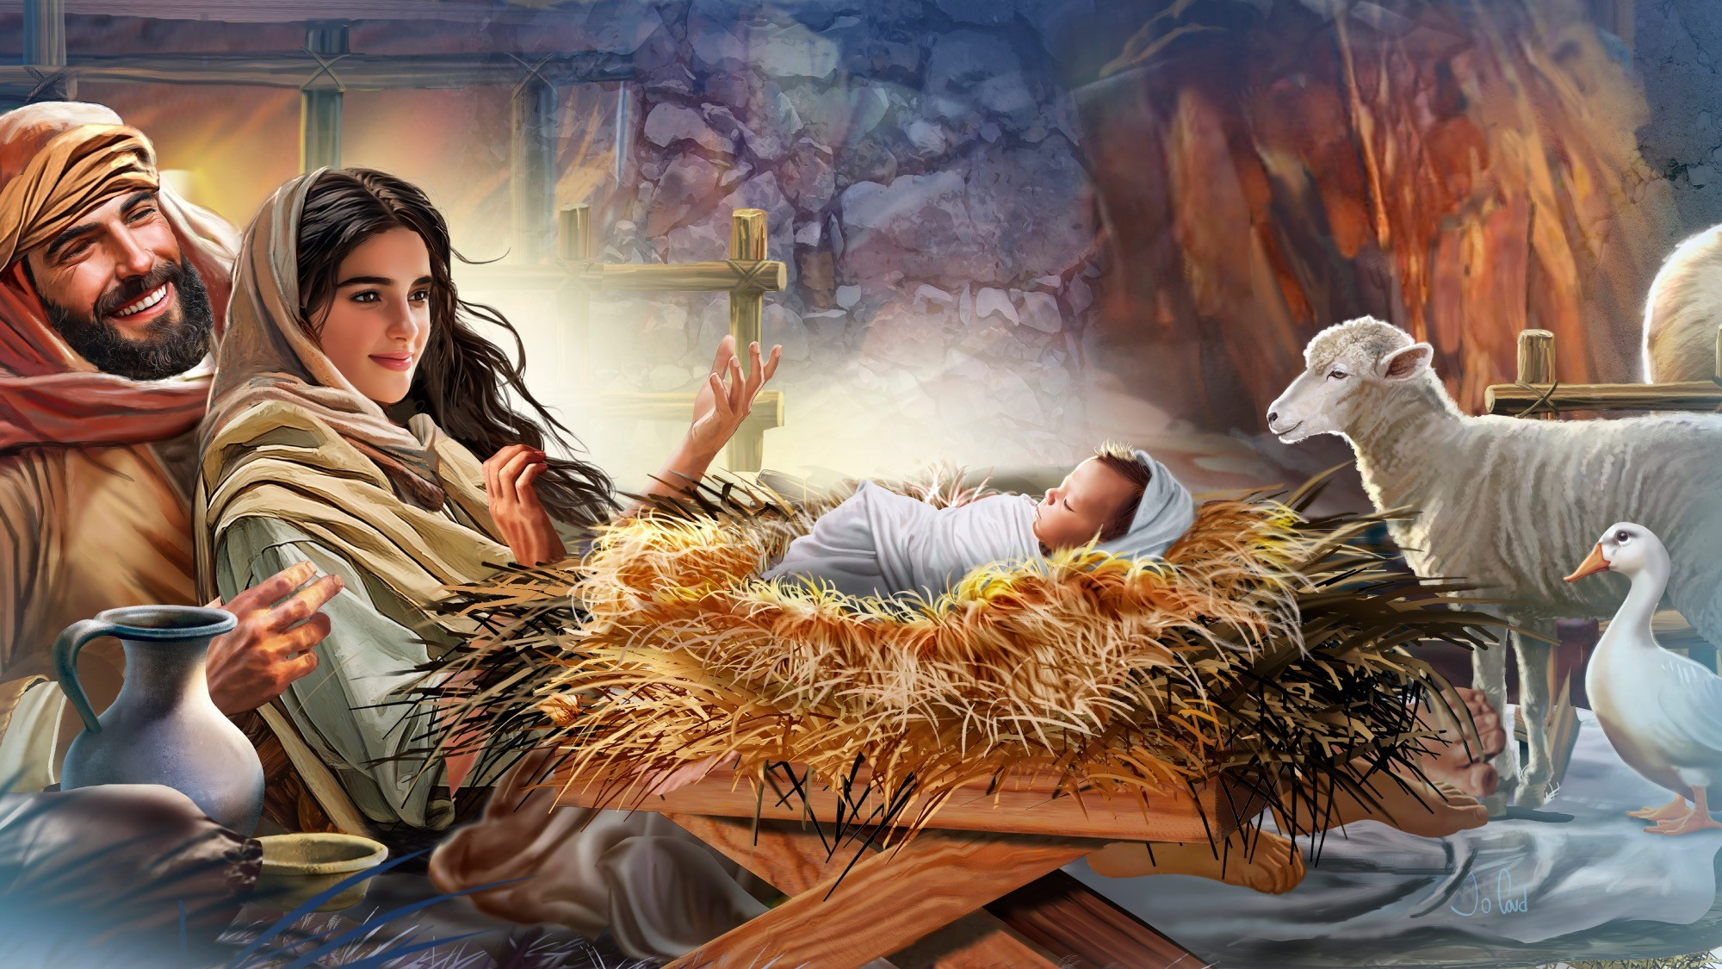
02
“Porque Deus amou tanto o mundo que deu Seu Filho único, para que todo o que Nele crer não pereça, mas tenha a vida eterna”
João 3:16

Slide 34
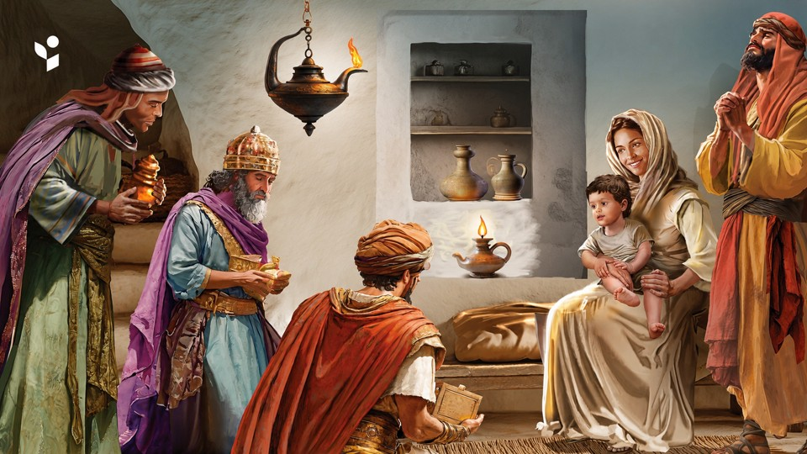
03
“Louvado seja o Senhor! Que todo o meu ser louve o Senhor. Louvarei o Senhor enquanto eu viver; cantarei a meu Deus até o último suspiro”
Salmo 146:1,2

Slide 35
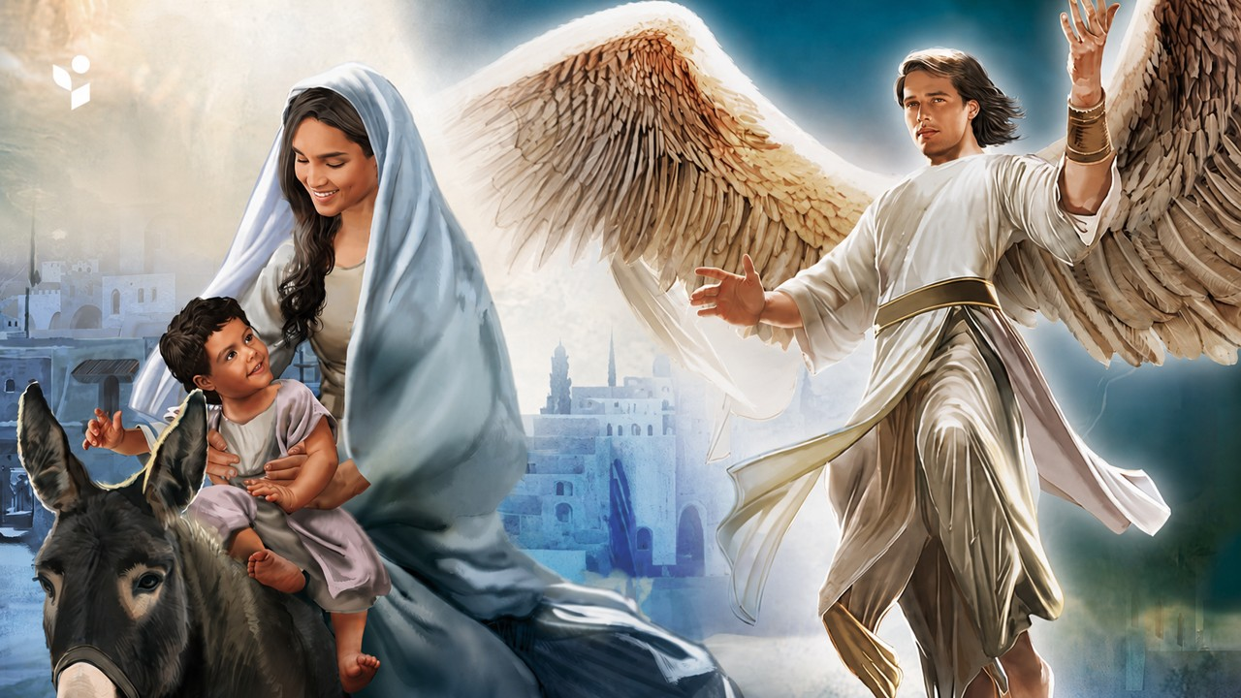
04
“Eu o guiarei pelo melhor caminho para sua vida, lhe darei conselhos e cuidarei de você”
Salmo 32:8

Slide 36
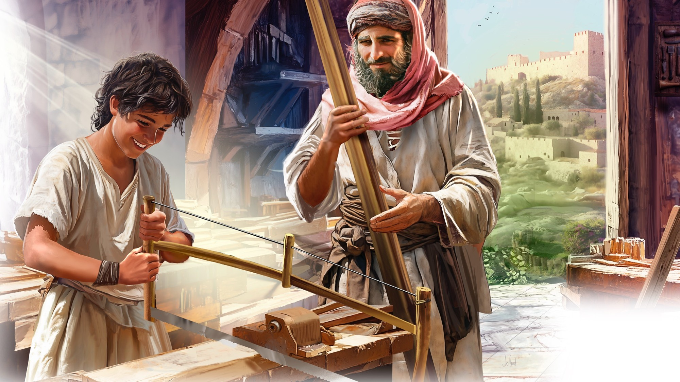
05
“Cresçam na graça e no conhecimento de nosso Senhor e Salvador Jesus Cristo. A Ele seja a glória, agora e para sempre! Amém”
2 Pedro 3:18

Slide 37
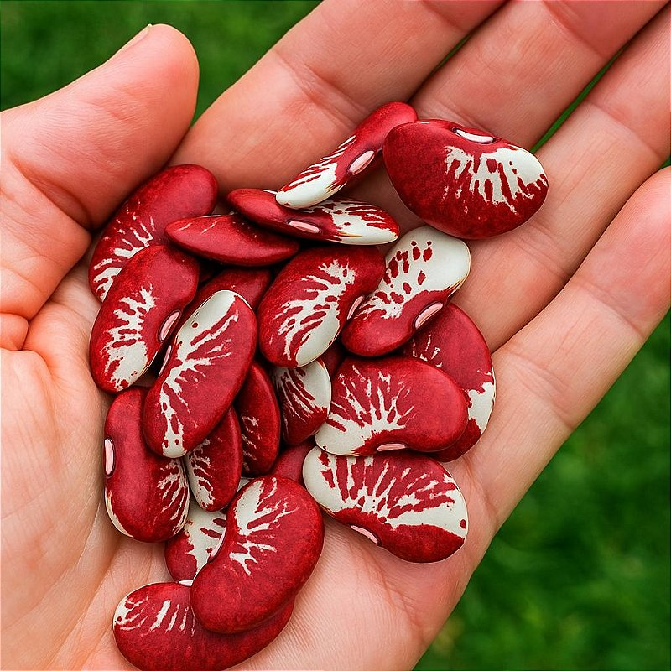
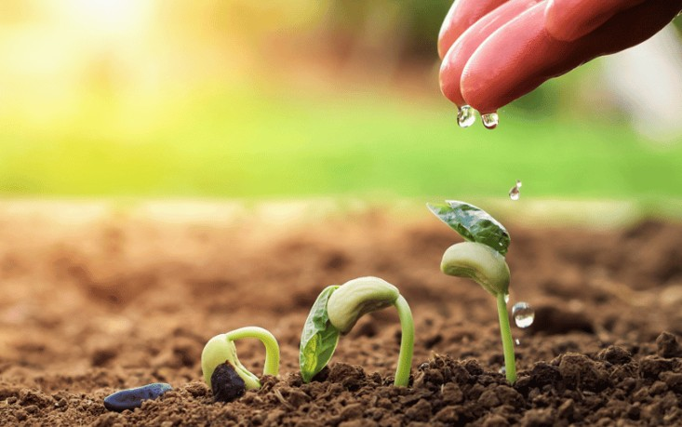
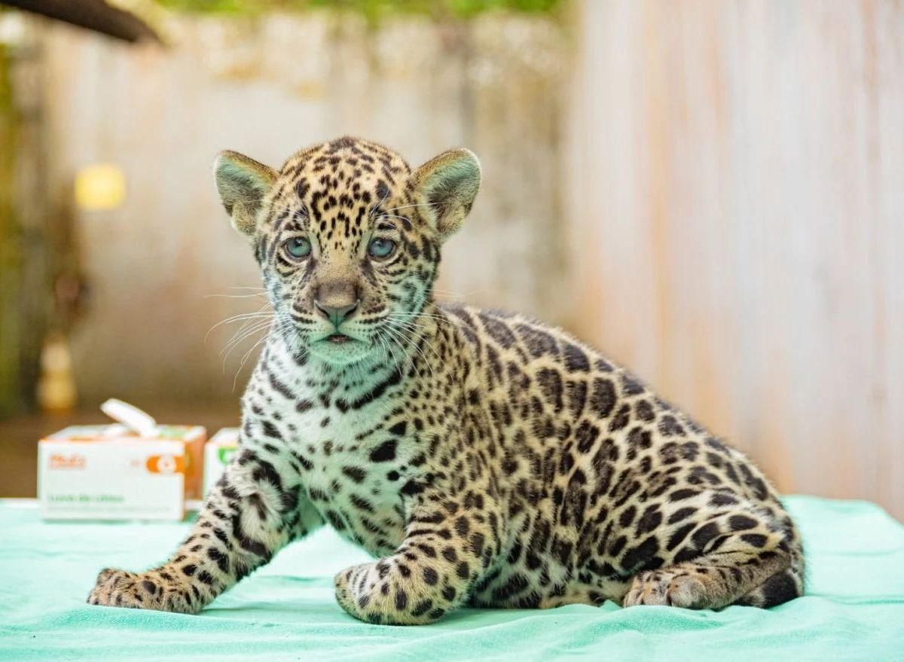
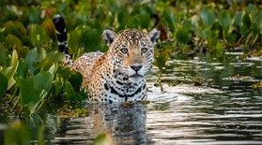
Faça
Quais são algumas coisas da natureza que crescem?

Slide 38

Faça
Quais são os aspectos diferentes nos quais crescemos?

Slide 39
05
Jesus é meu exemplo como criança

Slide 40


Slide 41

Amadurecer:
Tornar-se responsável e totalmente desenvolvido. Todos devem crescer até se tornarem maduros fisicamente, bem como maduros na forma de pensar, sentir, falar e agir. Alguns amadurecem mais cedo do que outros. Também podemos dizer que alguém é mais maduro do que o esperado para sua idade.

Slide 42
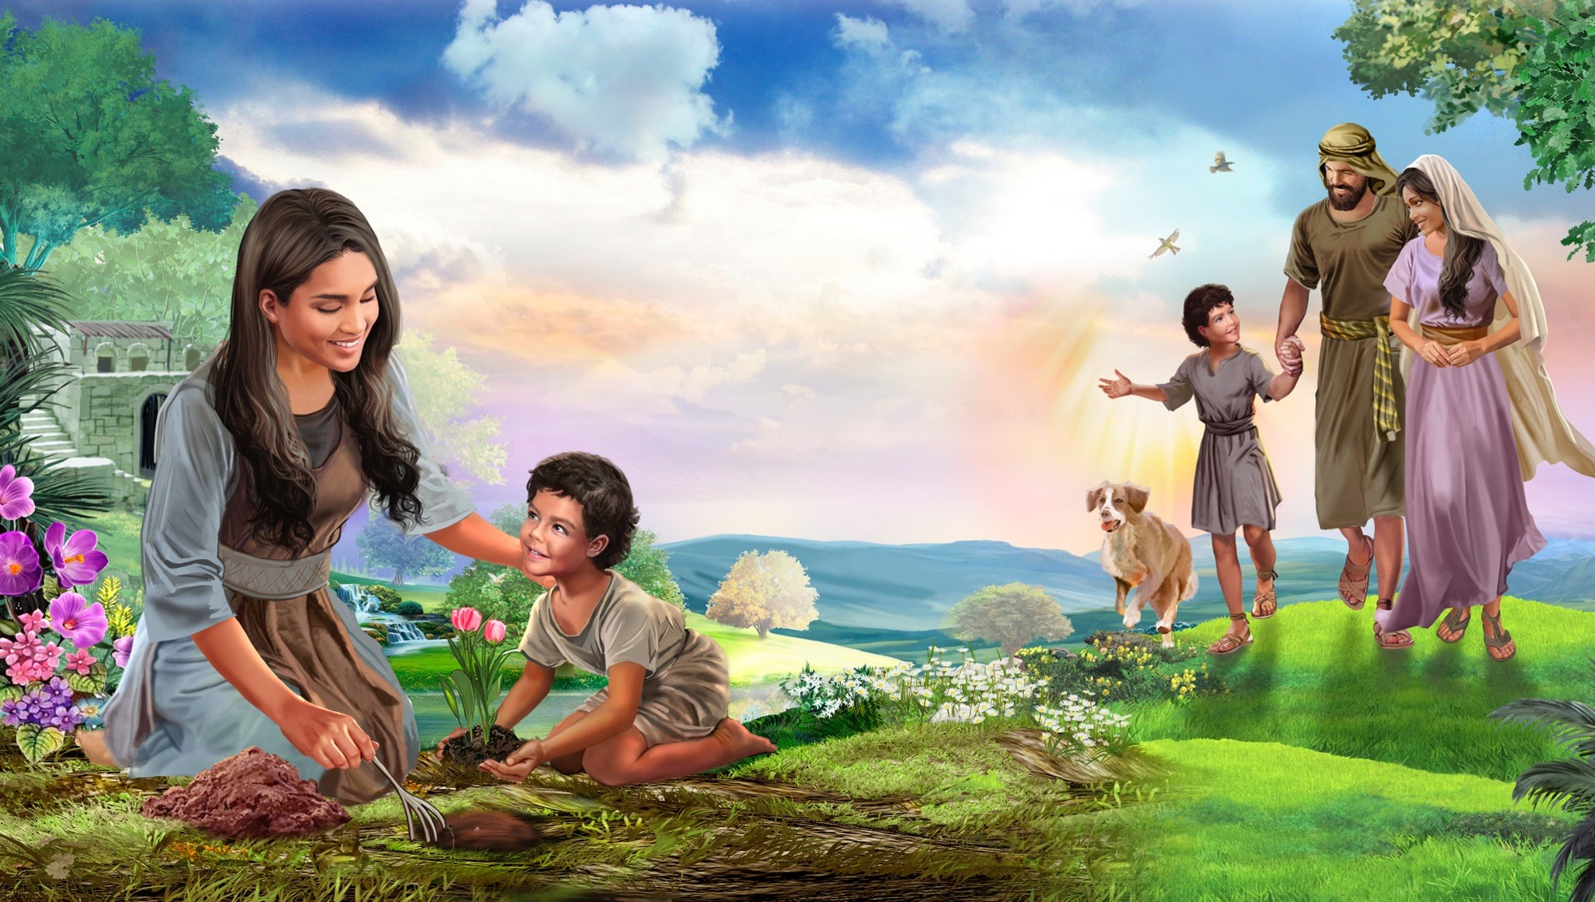
O que a Bíblia diz sobre o menino Jesus?
Leia Lucas 2:52.
⁵² Jesus crescia em sabedoria, em estatura e no favor de Deus e das pessoas.”
⁵² “Tanto Deus como as pessoas gostavam cada vez mais Dele” (NTLH).
Que qualidades você acha que Jesus tinha que O tornaram um grande amigo?

Slide 43
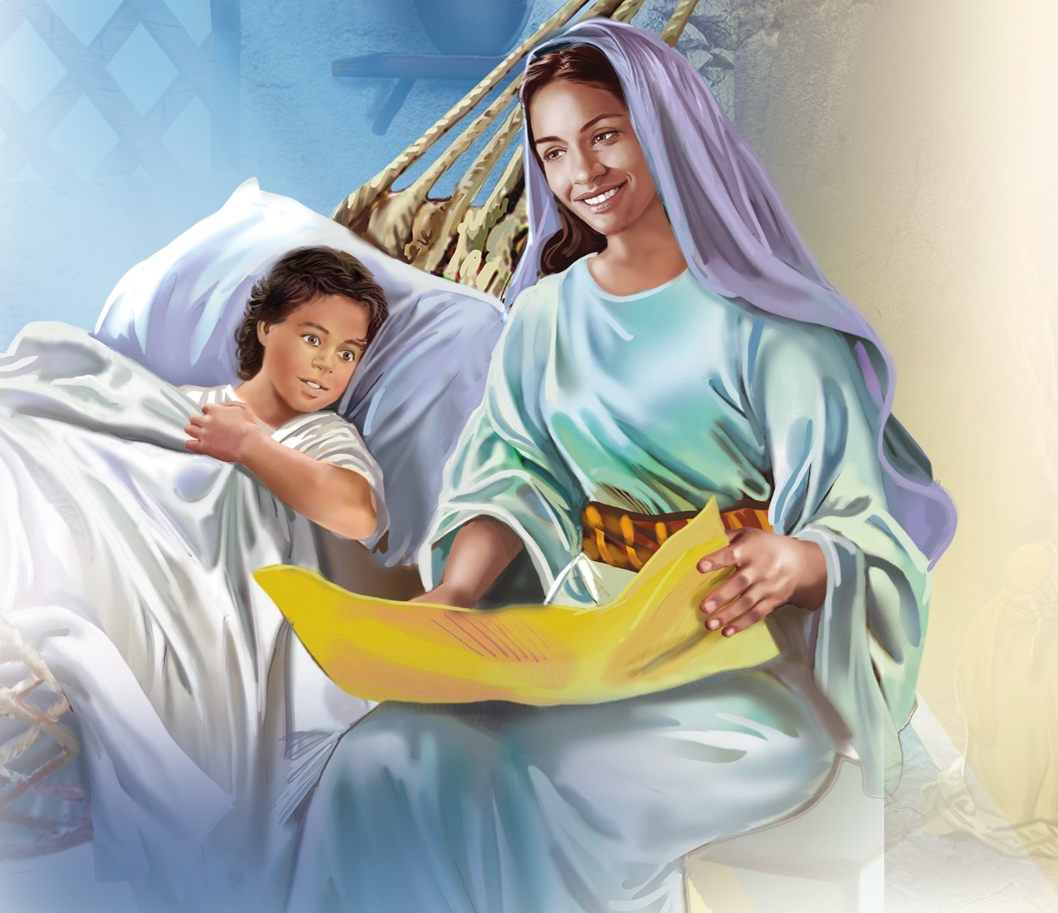
Jesus não ia para a escola.
Em casa a sua mãe o ensinava a ler e estudar as Escrituras Sagradas

Slide 44
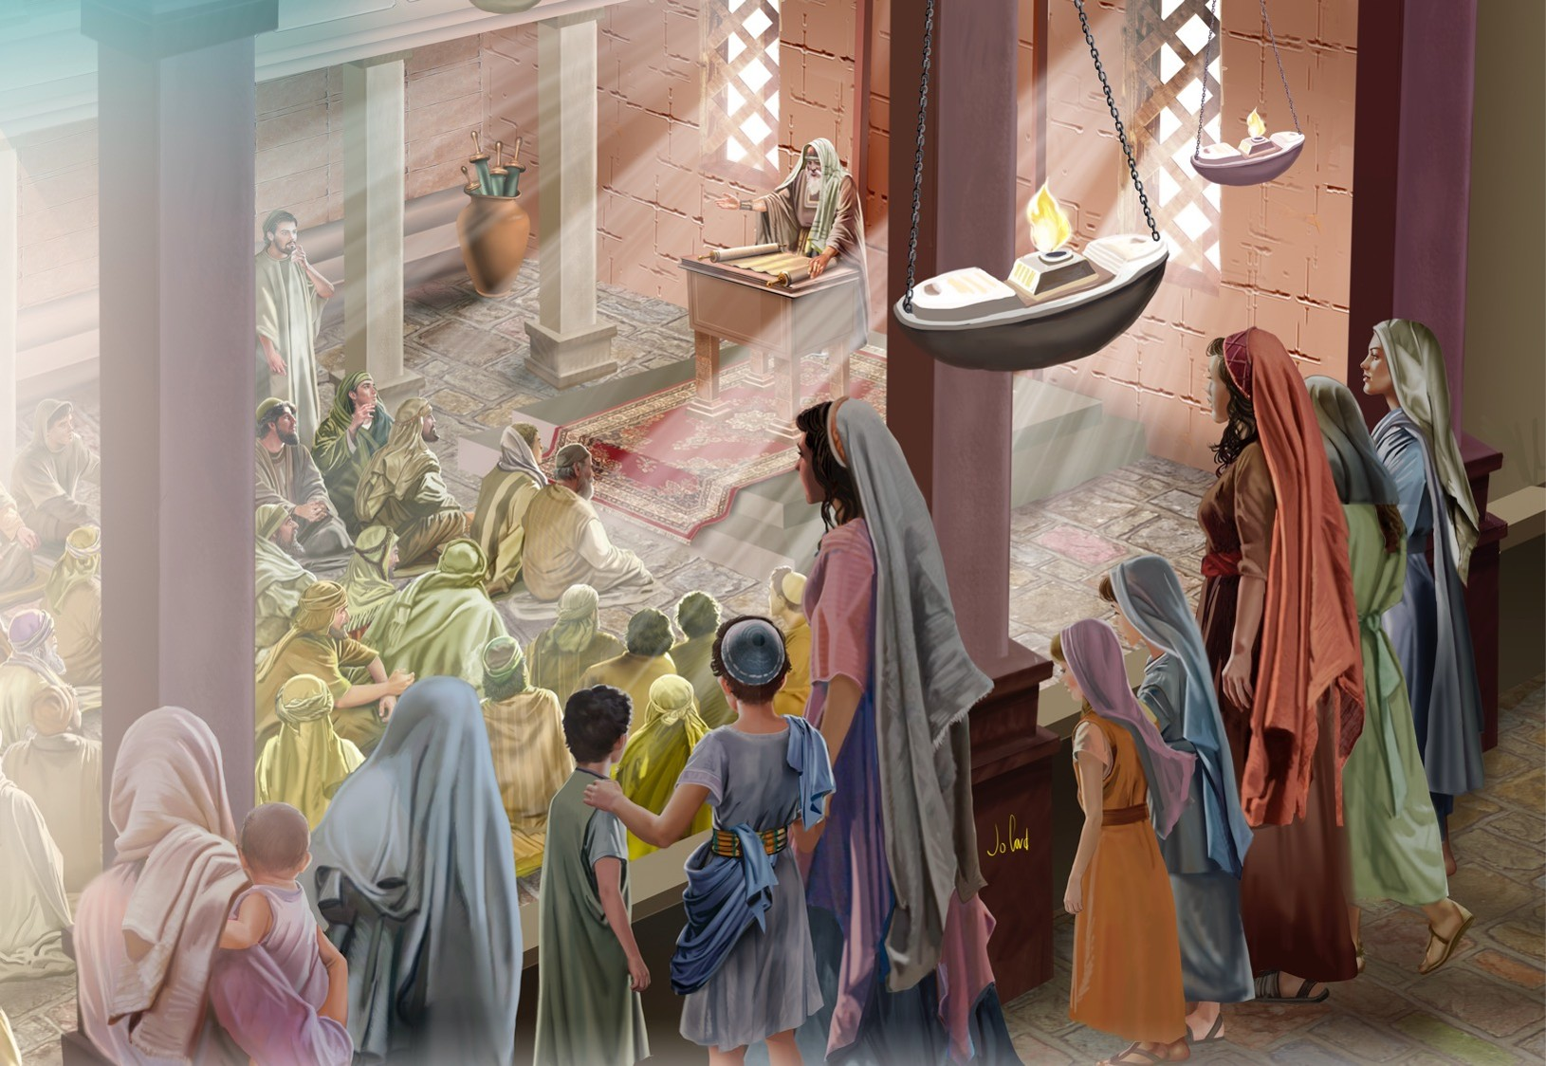
João 7:14 e 15
¹⁴ Mas, no meio da festa subiu Jesus ao templo, e ensinava.
¹⁵ E os judeus maravilhavam-se, dizendo: Como sabe este letras, não as tendo aprendido?

Slide 45
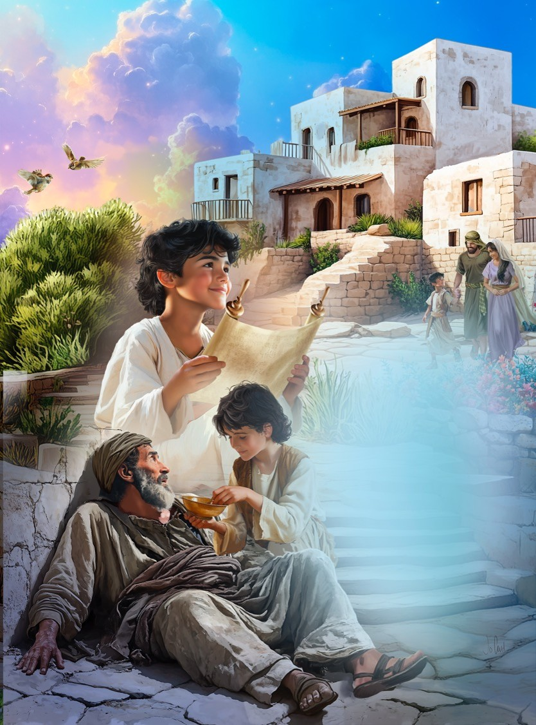
Lucas 2:41 e 42
⁴¹ Ora, todos os anos iam seus pais a Jerusalém à festa da páscoa;
⁴² E, tendo ele já doze anos, subiram a Jerusalém, segundo o costume do dia da festa.

Slide 46
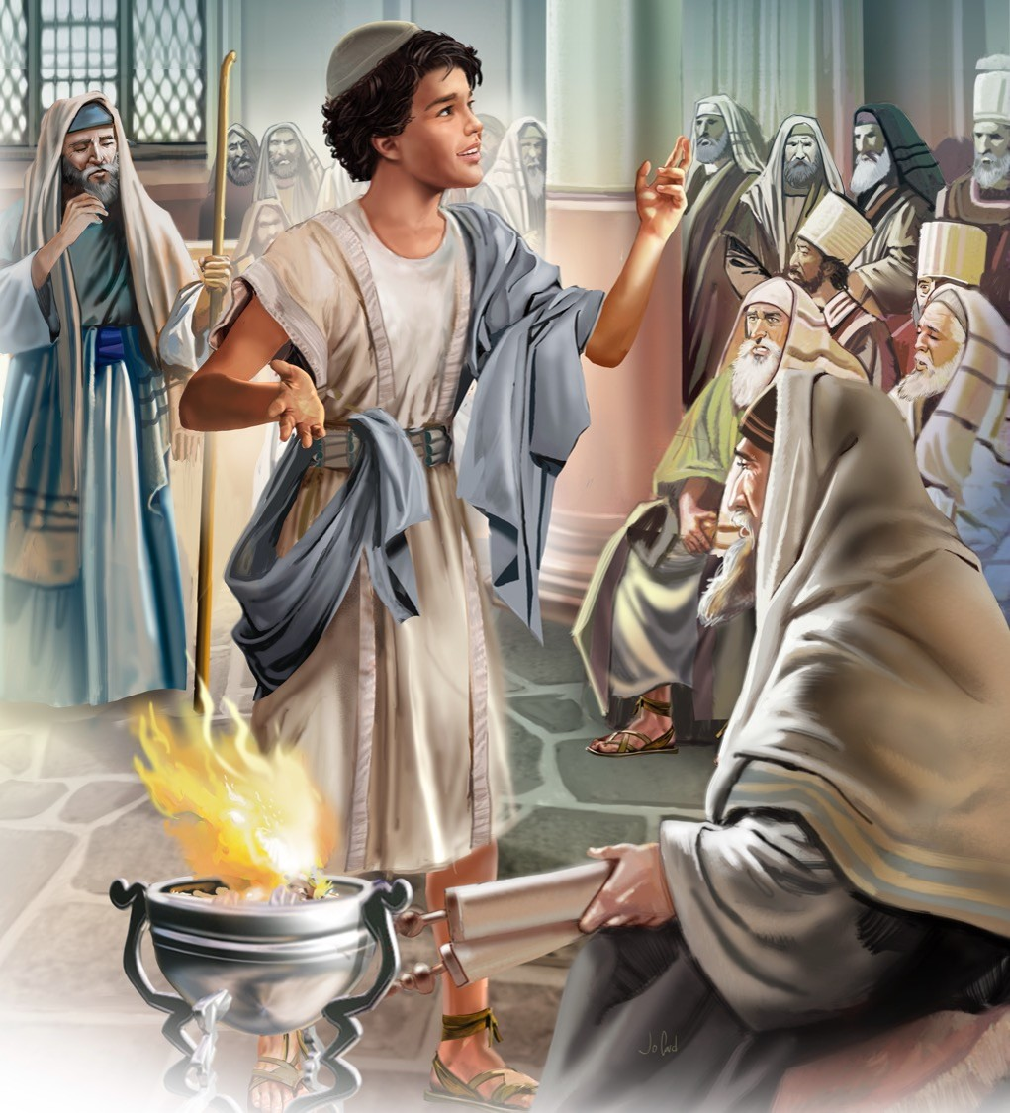
Lucas 2:43 a 47
⁴³ E, regressando eles, terminados aqueles dias, ficou o menino Jesus em Jerusalém, e não o soube José, nem sua mãe.
⁴⁴ Pensando, porém, eles que viria de companhia pelo caminho, andaram caminho de um dia, e procuravam-no entre os parentes, e entre os conhecidos;
⁴⁵ E, como o não encontraram, voltaram a Jerusalém em busca dele.
⁴⁶ E aconteceu que, passados três dias, o acharam no templo, assentado no meio dos doutores, ouvindo-os, e interrogando-os.
⁴⁷ E todos os que o ouviam admiravam a sua inteligência e respostas.

Slide 47
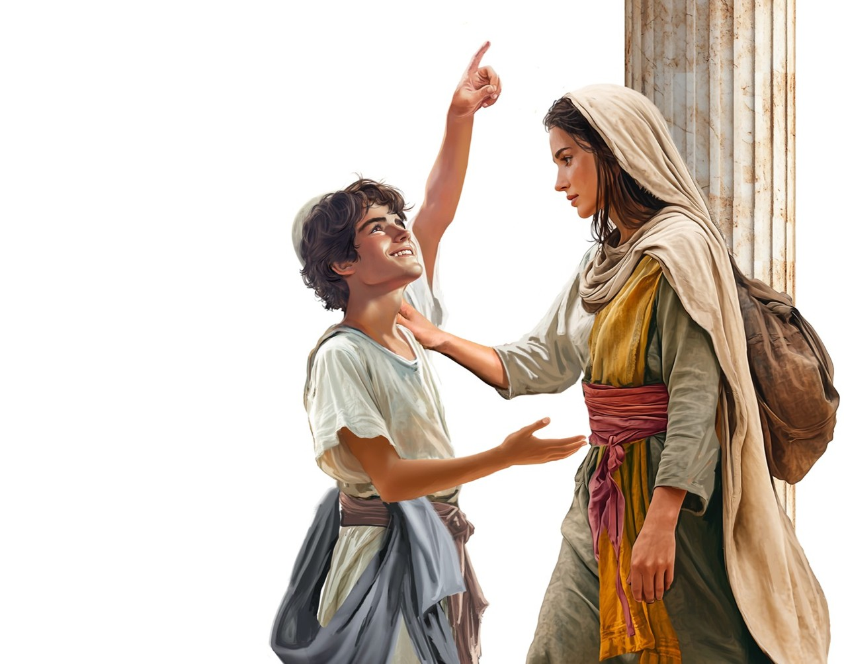
Lucas 2:48,49
⁴⁸ E quando o viram, maravilharam-se, e disse-lhe sua mãe: Filho, por que fizeste assim para conosco? Eis que teu pai e eu ansiosos te procurávamos.
⁴⁹ E ele lhes disse: Por que é que me procuráveis? Não sabeis que me convém tratar dos negócios de meu Pai?

Slide 48
Jesus ajudava seu pai na carpintaria
Colossenses 3:23
²³ Em tudo que fizerem, trabalhem de bom ânimo, como se fosse para o Senhor, e não para os homens”

Slide 49
Leia
“Jesus crescia em sabedoria, em estatura e no favor de Deus e das pessoas.”
Lucas 2:52

Slide 50
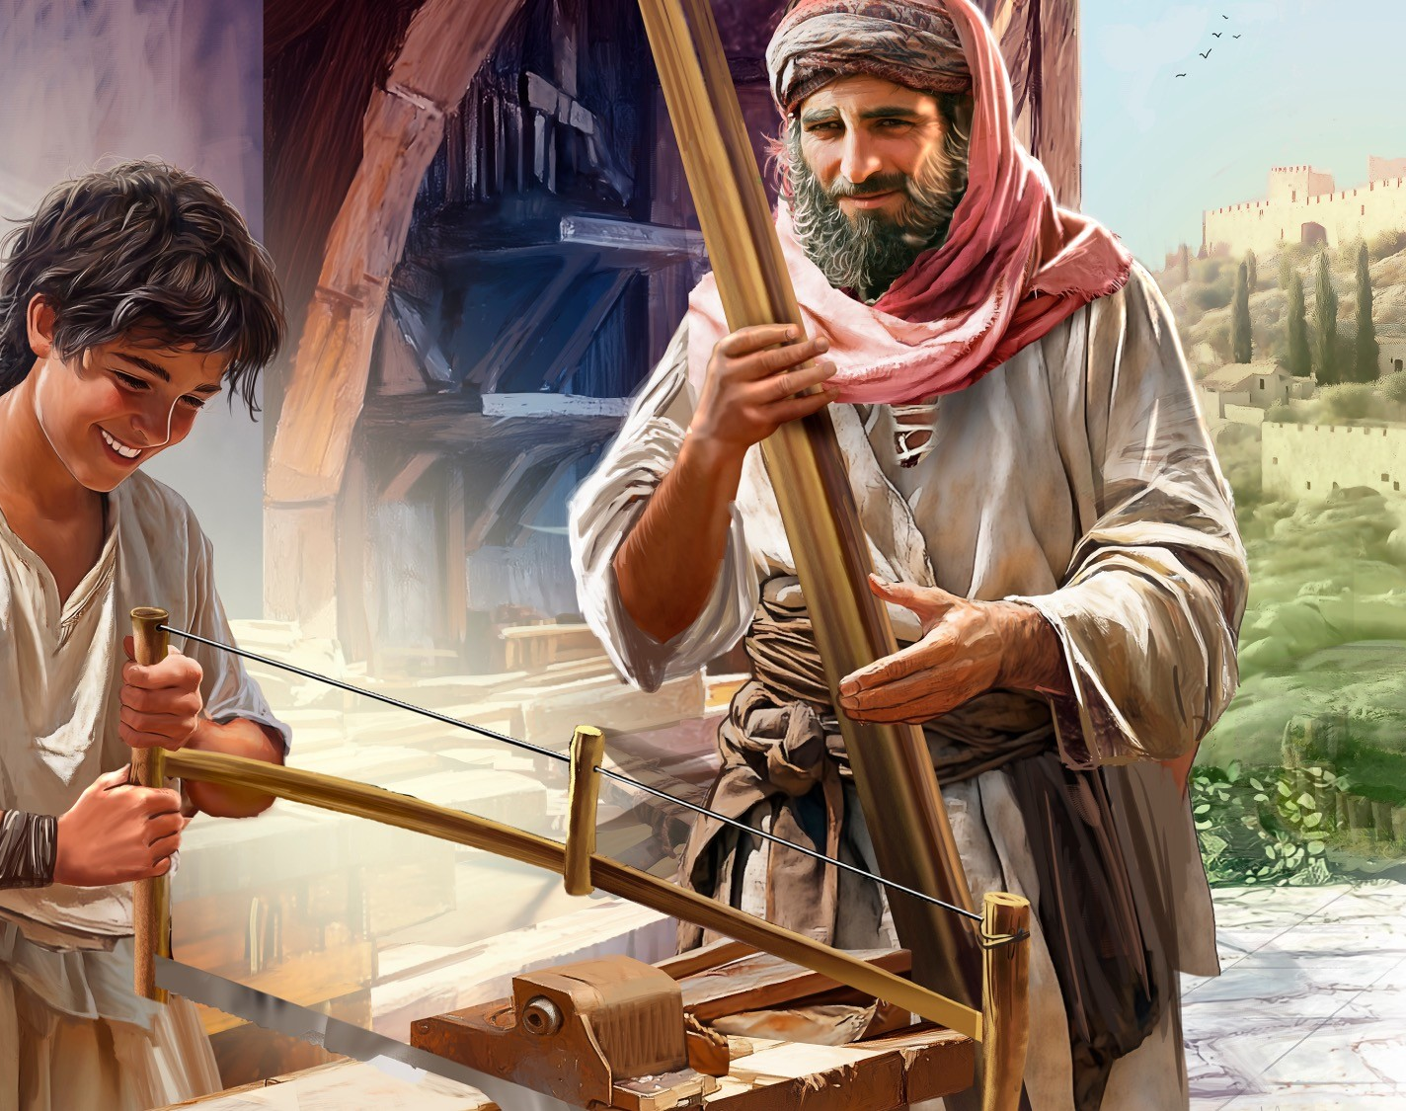
Jesus cresceu em altura, força, sabedoria, amizade e proximidade com Deus. Ele é o melhor exemplo para as crianças à medida que crescem.

Slide 51
Fazendo Escolhas
Sempre devemos orar a Deus pedindo sabedoria antes de tomar decisões.
Vamos orar e e depois decidir qual é a melhor escolha para cada situação.

Slide 52
Fazendo Escolhas
Situação 1:
A mãe de Sofia pediu que a menina arrumasse o quarto e, depois, praticasse piano. Sofia arrumou o quarto rapidinho e resolveu ligar a televisão.
O que Sofia deveria fazer?
O que Jesus faria?
O que devemos fazer quando somos tentados a desobedecer?
Quem pode nos ajudar a fazer a escolha certa?

Slide 53
Fazendo Escolhas
Situação 2:
Andrei está indo para a escola; ele quer chegar cedo para ter tempo de brincar antes do início das aulas. No caminho, ele encontra o gatinho de um vizinho. Andrei sabe que o gatinho está perdido, mas, se parar para pegá-lo e levá-lo de volta para casa, não terá tempo de brincar antes da escola.
O que Andrei deve fazer?
que Jesus teria feito?

Slide 54
Fazendo Escolhas
Situação 3:
A mãe de Nina pede que ela a ajude a varrer a casa, e depois poderá brincar no parque. Nina quer muito ir ao parque brincar, então varre o chão rapidamente e sem cuidado, deixando muitas partes sujas, e depois diz à mãe que terminou.
Nina fez o seu melhor?
Como Jesus ajudou quando era menino?
Quem está sempre conosco e pode nos ajudar a sempre dar o nosso melhor?

Slide 55
05
Jesus é meu exemplo como criança

Slide 56
Trocando ideias
Como podemos crescer em altura, força, sabedoria e amizade como Jesus?
Em decisões grandes ou pequenas Deus pode nos guiar.
Podemos seguir o exemplo de Jesus e passar tempo com Deus. Ele fará crescer coisas boas em nossa vida e nos ajudará a fazer escolhas sábias.

Slide 57
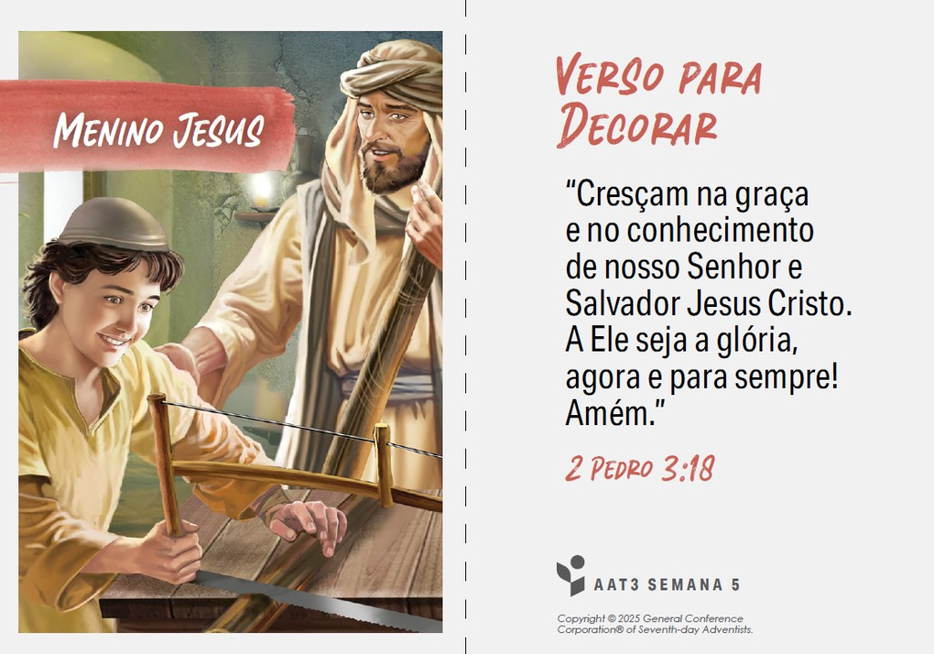
01
• O que é graça?
• O que é conhecimento? (

Slide 58
05
2 Pedro 3:18
“Cresçam na graça e no conhecimento de nosso Senhor e Salvador Jesus Cristo. A Ele seja a glória, agora e para sempre! Amém”
2 Pedro 3:18
“Sim, cresçam na graça
e no conhecimento de Jesus o Salvador,
a Ele a glória seja hoje e sempre. Uh uh uh uh Amém. ”
2 Pedro 3:18 .

Slide 59
O Milagre da Música
Onde fica a Colômbia? (a nossa história vem de lá)
Colombia

Slide 60
Moisés tinha apenas oito anos quando sua família se mudou da Venezuela para a Colômbia. Ele percebeu imediatamente que, em sua nova escola, muitos meninos se comportavam de modo indisciplinado e falavam de maneira grosseira. Então pensou: “Se eles conhecessem e amassem Jesus, não agiriam nem falariam assim.”
Moisés se perguntou como poderia apresentá-los a Jesus. Então teve uma ideia. Ele convidou algumas crianças para lerem a Bíblia com ele no recreio, e três delas aceitaram.
Passados dois meses, o grupo bíblico cresceu tanto que eles começaram a se reunir no parquinho durante o horário do almoço. As crianças comiam enquanto conversavam sobre o que liam na Bíblia.
Os meses se passaram, mas os colegas de Moisés continuavam tão indisciplinados quanto antes. Ele se perguntava se haveria uma forma melhor de seus colegas aprenderem com Jesus..

Slide 61
Moisés pensou e orou sobre isso. Então percebeu algo. Todas as crianças pareciam gostar de música. Moisés também gostava de música. Na verdade, ele sabia tocar teclado, guitarra, violino, flauta e ukulelê. Moisés decidiu abrir um clube de música e ensinar seus colegas a tocar músicas que louvassem a Deus.
Seis crianças se juntaram ao clube de música. Moisés forneceu instrumentos musicais para que elas pudessem praticar na escola. Ele até permitiu que seus colegas levassem seu violino e sua flauta para praticar em casa.
O clube continuou crescendo. Em pouco tempo, os jovens músicos estavam tocando em cultos e outros eventos escolares.
O tempo passou. Moisés precisou mudar de escola para cursar o ensino médio, mas o clube de música continuou a se reunir.

Slide 62
A escola decidiu tornar a música uma disciplina oficial e pediu a Moisés, então com 14 anos, que fosse o primeiro professor na aula semanal de música.
Moisés não recebe dinheiro algum por seu trabalho. Ele ensina música porque quer que as crianças conheçam Jesus e cresçam para ser como Ele. Seu trabalho está dando resultados. Um menino que costumava ser indisciplinado e falar de modo rude entregou o coração a Jesus. Ele mudou seu comportamento e foi batizado.
Moisés espera que muitas outras crianças também conheçam e amem Jesus.

Slide 64
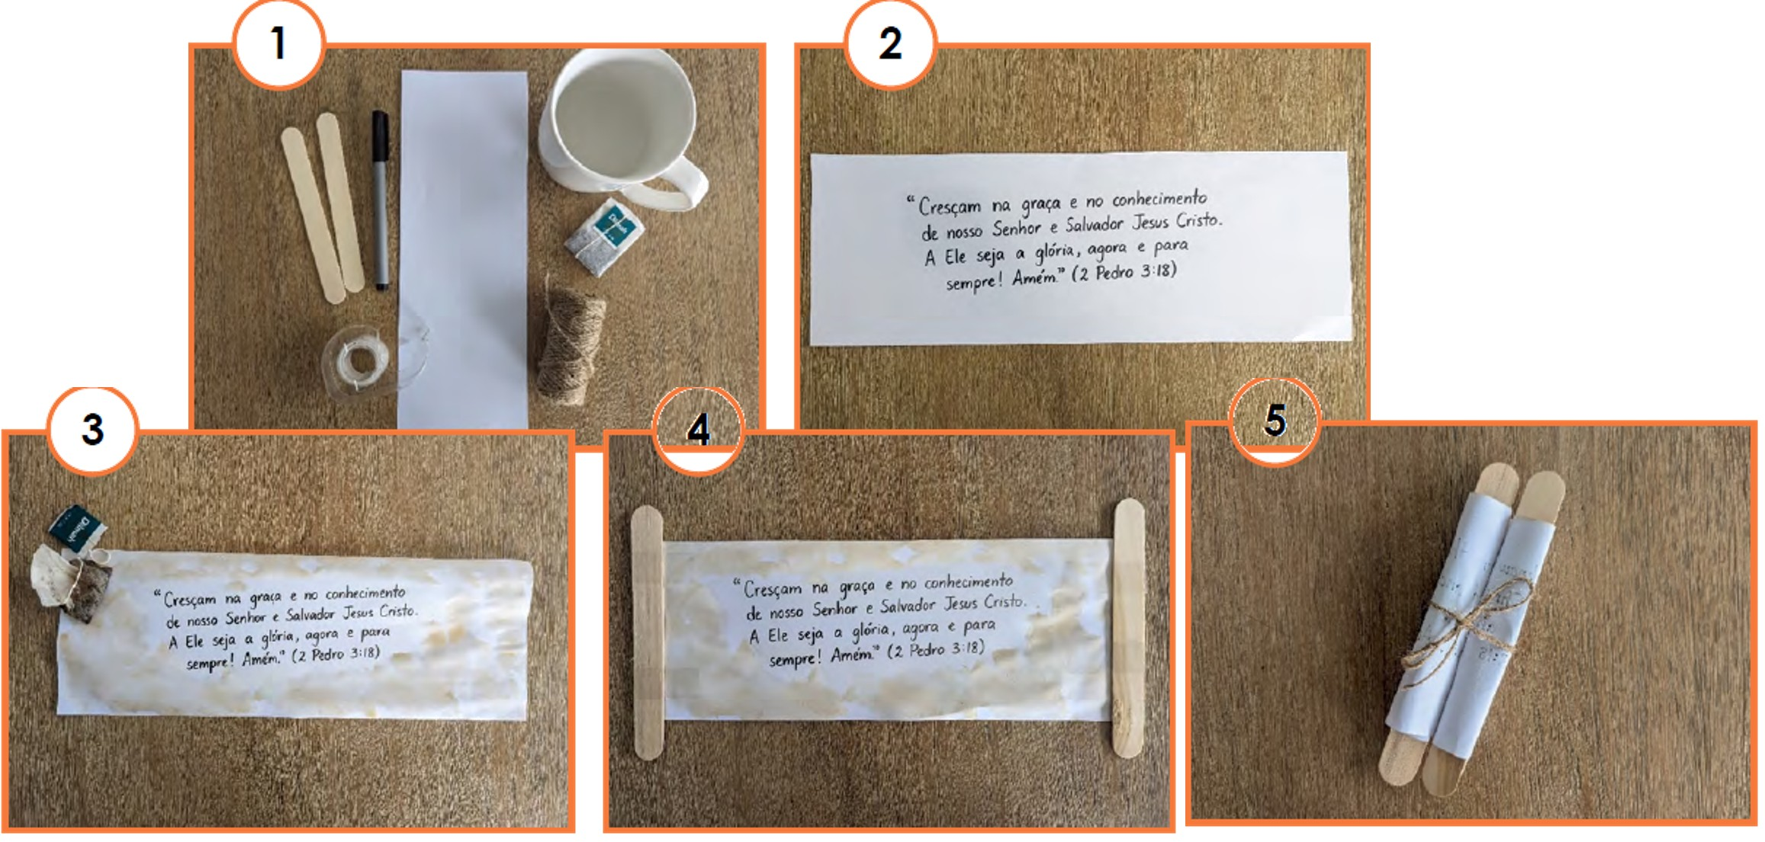
Rolo de Pergaminho
Materiais:
Uma tira de papel branco, um saquinho de chá preto, água, dois palitos de madeira, canetinha, fita adesiva e barbante (1).
Instruções:
1. Escreva o Verso para Decorar na tira de papel (2).
2. Umedeça a tira de papel com um saquinho de chá úmido, de modo que ela ganhe cor de papel envelhecido. Deixe secar (3).
3. Cole um palito de madeira em cada lado da tira de papel (4).
4. Enrole o papel em volta dos palitos em direção ao centro e amarre um barbante em volta do “pergaminho” (5).

Slide 65
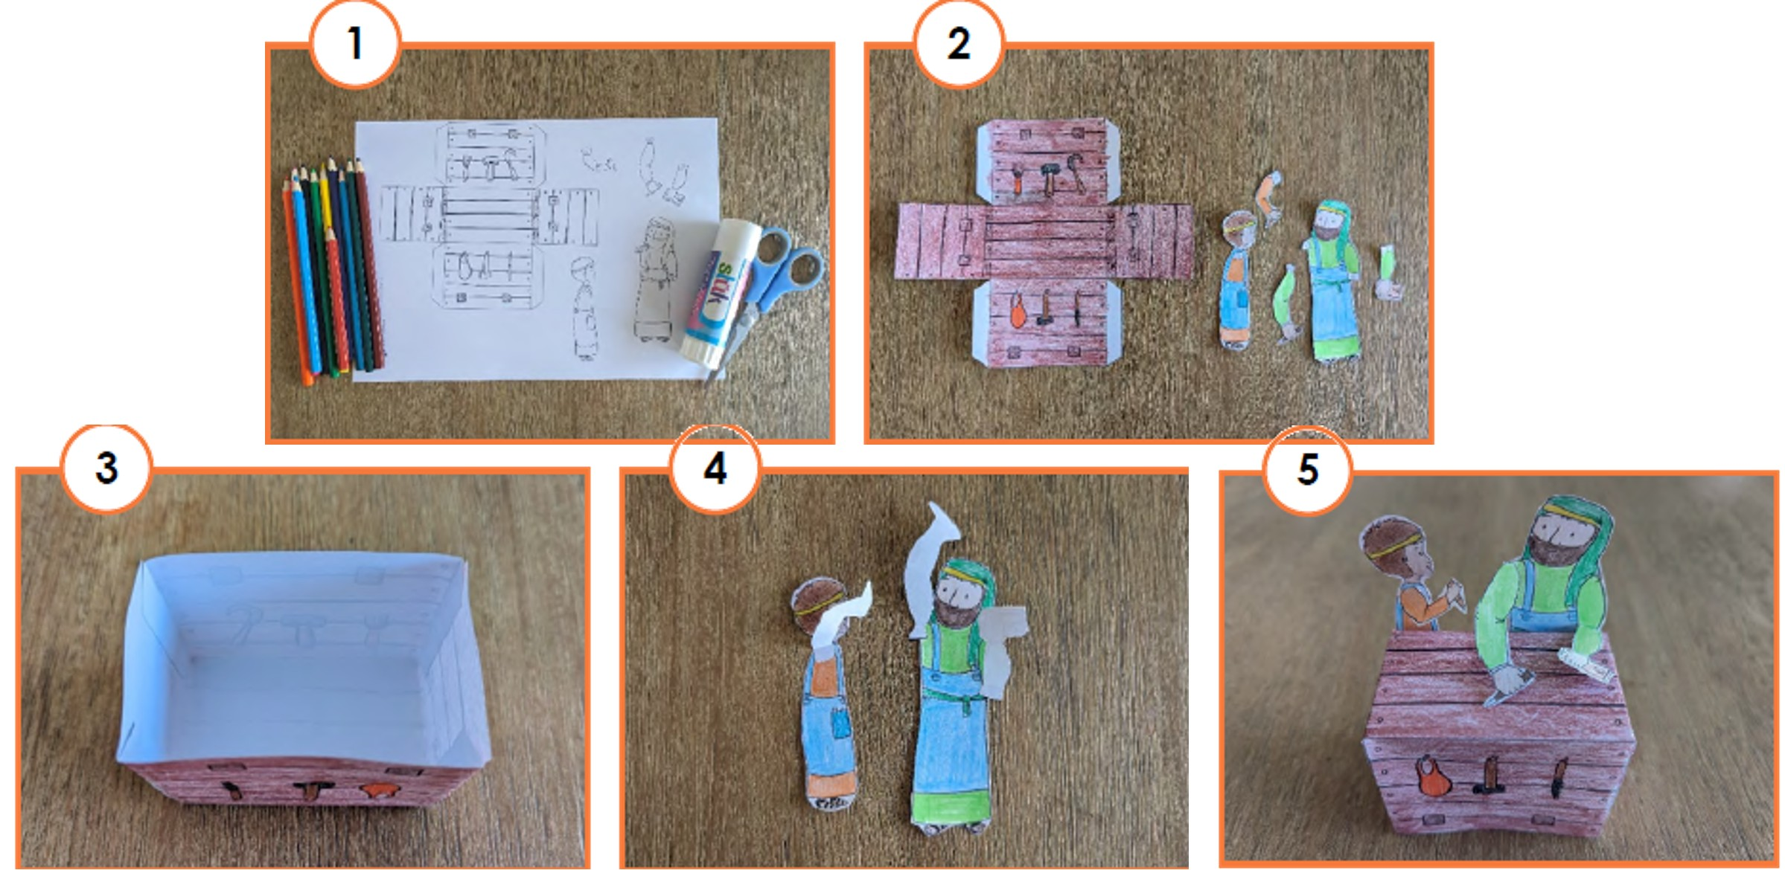
Ajudante do Papai
Materiais:
Molde da arte da semana 5, lápis de cor, tesoura sem ponta e cola (1).
Instruções:
1. Pinte o molde e recorte (2).
2. Monte a “mesa de trabalho”, dobrando o molde nas linhas e colando as abas (3).
3. Cole cada braço unindo as letras iguais, de modo que elas fiquem encostadas (4).
4. Cole o Menino Jesus e José na parte de trás da “mesa de trabalho” (5).

Slide 66
O desafio é:
Podemos imaginar que, quando menino, Jesus gostava muito de cantar.
Você também gosta de cantar?

Slide 67
Vamos repetir juntos a ideia Central:
Jesus é o meu exemplo como criança.
Queremos crescer assim como Jesus cresceu. Ele não apenas é o nosso exemplo, mas está conosco e nos ajudará se pedirmos.

Slide 68
05
Jesus é meu exemplo como criança

Slide 69
26. Vá em paz
Do que você gostou?
O que aprendeu mais? 2X
É hora de dizer:
“Tchau e até mais”
Que as bênçãos de Deus cubram você
Vá em paz.
Que as bênçãos de Deus cubram você
Vá em paz.
Vá em paz.

Slide 72

Olá Professores
Agora os hinos tem o ícone para reproduzir o áudio do hino: clicar no ícone: à esquerda do slide com a letra do hino
Não esqueça de fazer a arte da semana antes de levar à classe...
Esta semana tem duas atividade3s (para escolher uma ..)
Assim você poderá ajudar melhor os alunos a realizarem a tarefa.
O arquivo “Caça Palavras” com um caça palavras do verso bíblico é para ajudar os alunos que não tem lição a terem algum material para estudar. É sempre distribuído no sábado anterior para que o aluno possa estudar durante a semana.
Se quiserem colaborar com ideias utilize o meu e-mail:
ruy.ernesto.virtual@gmail.com
Ruy Ernesto N Schwantes

Slide 73
Querido professor da Escola Sabatina,
É um milagre ver as crianças crescerem. Seus olhos, novos e ternos, absorvem tudo o que veem. Seus ouvidos, sensíveis, acolhem tudo o que ouvem. E, à medida que se desenvolvem, percebemos que são imitadoras notáveis. Seus movimentos, suas palavras, seus gestos e seus hábitos com frequência refletem aqueles que vivem mais próximos delas.
Ao buscarmos guiar aqueles que estão sob nossos cuidados, é maravilhoso saber que existe Alguém a quem podemos recorrer como exemplo. Ele pode moldá-los diretamente, à medida que os convidamos a se tornarem Seus amigos.
Como criança, Jesus cresceu “na presença de Seu Pai” (Ellen G. White, O Desejado de Todas as Nações, p. 45). Mantendo essa intimidade com Deus, Ele Se desenvolveu a ponto de imitá-Lo.
Ellen White relata ainda: “Como criança, Jesus era incomparavelmente amável. Aquelas mãos cheias de boa vontade estavam sempre prontas para servir a outros. Manifestava uma paciência que nada conseguia perturbar e uma veracidade nunca disposta a sacrificar a integridade. Firme como a rocha em questões de princípios, Sua vida revelava a graça da cortesia altruísta” (O Desejado de Todas as Nações, p. 68, 69).
Que inspiração Ele é para nós!
Em 1 Pedro 2:21, lemos que Jesus é nosso exemplo em todas as coisas e que devemos seguir Seus passos. Devemos imitá-Lo e aprender com Ele, pois somente Jesus é o exemplo verdadeiro e perfeito. O segredo disso está em viver perto Dele. É a obra Dele em nós e por meio de nós.
Ao explorar a história da infância de Jesus com as crianças, que você se sinta atraído por Seu exemplo e ternura, sabendo que, ao passar tempo perto Dele, todos podemos crescer e nos tornar mais parecidos com Ele a cada dia.

Slide 74
05. Infância em Nazaré
“Cresçam na graça e no conhecimento de nosso Senhor e Salvador Jesus Cristo. A Ele seja a glória, agora e para sempre! Amém”
2 Pedro 3:18
Saber que podem crescer e se tornar como Jesus.
Sentir que podem aprender com Jesus, porque Ele é o nosso exemplo.
Responder passando tempo com Jesus e aprendendo mais sobre os Seus caminhos para que, com a Sua ajuda, possam se tornar cada vez mais parecidas com Ele.
Jesus é meu exemplo como criança.

Slide 75
05. Infância em Nazaré
1. As Escrituras Sagradas
4. O Filho
9. Vida, Morte e Ressurreição de Cristo
11. Crescimento em Cristo
20. O Sábado
22. Conduta Cristã
24. O Ministério de Cristo no Santuário Celestial
Esta lição explora como Jesus cresceu e amadureceu, aprendendo os caminhos de Deus por meio da natureza, de sua família e das Escrituras Sagradas. Ele não foi instruído pelos rabinos; em vez disso, escolheu aprender com a Palavra de Deus. Era dedicado e foi o exemplo perfeito de como se relacionar com os outros, sempre ajudando-os de todas as maneiras possíveis.
Jesus é meu exemplo como criança.

Slide 76
https://mais.cpb.com.br/licao-infantil/

Slide 77


